Slide 1
Сколько в Кронштадте мостов ?
5
3
6
4

Slide 2
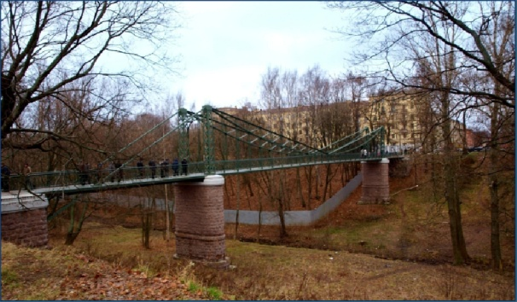
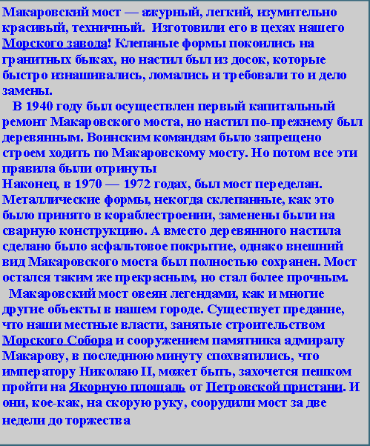
Макаровский мост Был построен в 1913 году ко дню открытия Морского собора. Он переброшен через овражный парк

Slide 3
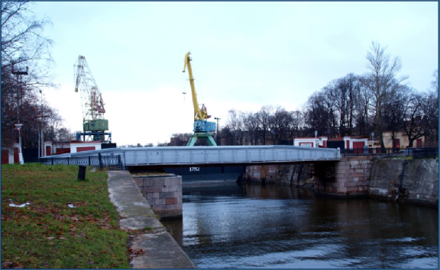
Доковый (разводной) мост Мост через канал Петра Великого. Примечателен тем, что отводится в сторону и пропускает корабли в док на ремонт

Slide 4
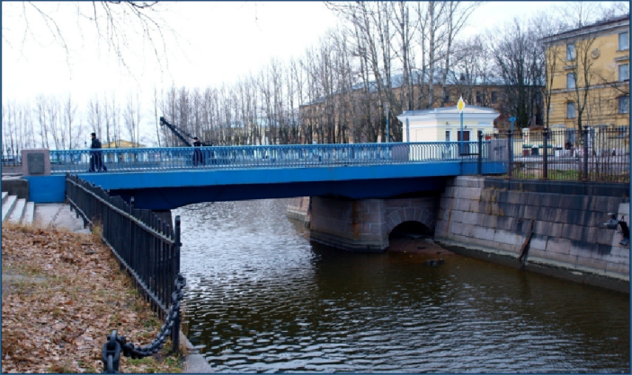
Синий мост Мост через Обводный канал . Под Синим мостом — футшток, полный нуль, от которого в России отмеряют как океанские глубины, так и космические высоты

Slide 5
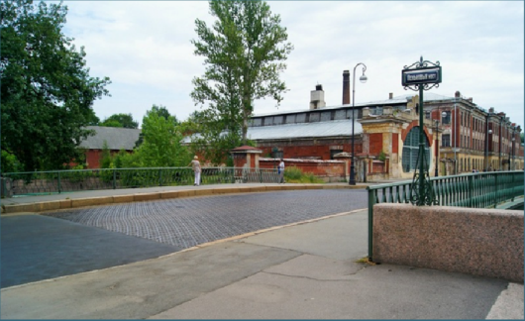
Пеньковый мост У него есть одна особенность, отличающая его от других мостов-братьев: металлическое покрытие в виде чугунных шашек. Первый мост с петровских времен

Slide 6
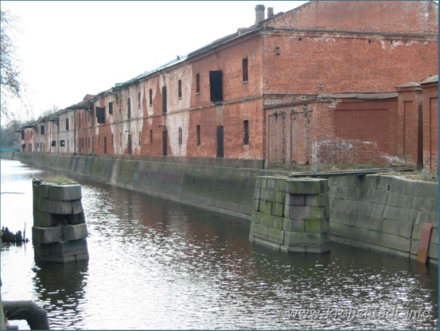
Офицерский мостик находился напротив Дома Офицеров, от него остался только гранитный устой. Этот мост специально был устроен для прохода чиновников Военного порта в здание Кронштадтского морского собрания

